Slide 1
Deckblatt
Lehrgang: Maschinist
2. Aufgabenbereiche
2.1 Allgemeines
2.2 Aufgaben bei Einsatzfahrten
2.3 Aufgaben an Einsatzstellen
2.4 Aufgaben nach dem Einsatz

Slide 2
2.1 Allgemeines:
Der einsatztaktische Fahrzeugführer ist gegenüber dem Maschinisten weisungsberechtigt.

Slide 3
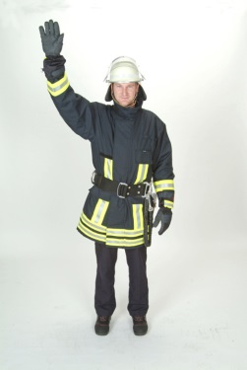
2.2 Aufgaben des Maschinisten: Bei Einsatzfahrten
Grundsätzlich gilt: „Sicherheit geht vor Schnelligkeit!“
Regelungen der STVO und STVZO beachten!
Das Verhalten der anderen Verkehrsteilnehmer beachten!
Den Witterungs- und Verkehrsverhältnissen anpassen!
Die eigene Leistungsfähigkeit richtig einschätzen!
Fahrverhalten des jeweiligen Einsatzfahrzeuges kennen!
Die Weisungen des Fahrzeugführers beachten!

Slide 4
2.2 Aufgaben des Maschinisten: Bei Einsatzfahrten
Festgestellte Mängel sind entsprechend der organisatorischen Regelung der jeweiligen Feuerwehr zu melden, z.B. Gerätewart.
Bei festgestellten Mängeln, welche die Betriebssicherheit gefährden, darf das Fahrzeug nicht weiter betrieben werden.

Slide 5
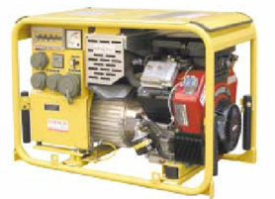
2.3 Aufgaben des Maschinisten: An Einsatzstellen
Aufstellung des Einsatzfahrzeuges nach Weisung des Fahrzeugführers.
Sicherung des Arbeitsbereiches (Fahrlicht, Blaulicht, Warnblinklicht, Umfeldbeleuchtung, ggf. Verkehrswarner nutzen).
Beachten der Möglichkeiten der Wasserentnahmestellen.
Bedienung : - des Einsatzfahrzeuges
- der Pumpe
- der Aggregate
Unterstützung bei der Entnahme von Geräten (insbesondere Dachbeladung).

Slide 6
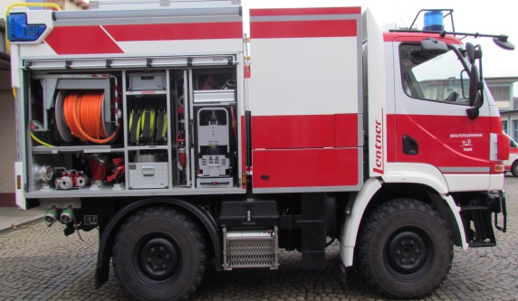
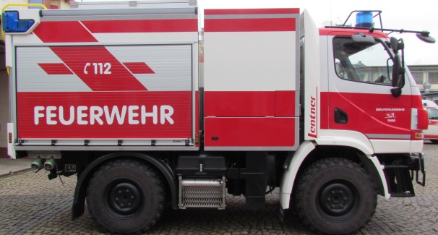
2.4 Aufgaben des Maschinisten: Nach dem Einsatz
Gerät vollzählig
Fahrzeug fahrbereit
Geräte sicher verlastet?
Geräteräume verschlossen?
Fahrzeug wieder einsatzbereit
Verbrauchte Betriebsstoffe auffüllen!
Austausch von gebrauchten oder beschädigte Gerätschaften!
Betriebsbereitschaft / Funktionsüberprüfung von Feuerlöschkreiselpumpe und kraftbetriebenen Geräten herstellen!

Slide 7
2.4 Aufgaben des Maschinisten: Nach dem Einsatz
Fahrtenbuch führen
Schäden oder Mängeln unverzüglich melden
Dienstanweisungen und UVV befolgen

